Slide 1






Bài giảng Hóa học 10
Sách : Cánh diều

Slide 2

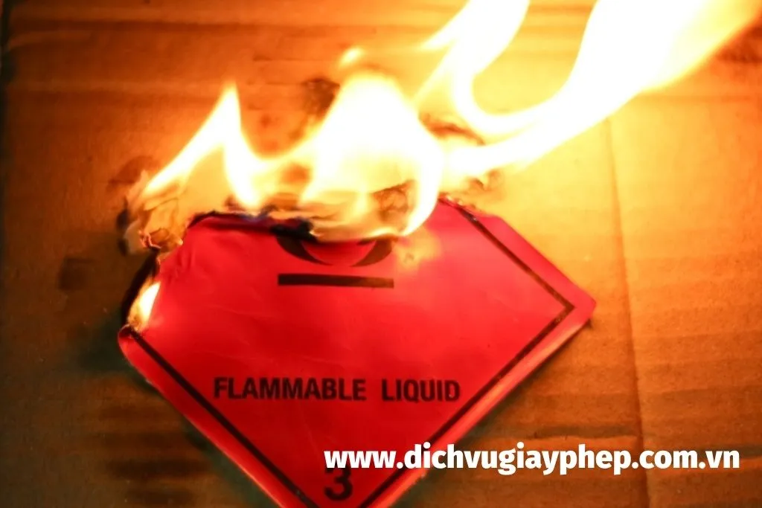

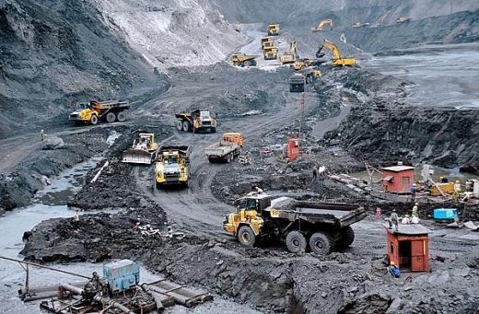
Sắp xếp các phản ứng sau theo sự giảm dần thời gian xảy ra quá trình?
Đốt cháy một tờ giấy
Quá trình gỉ của sắt
Quá trình tạo nên mỏ than đá

Slide 3

BÀI 16
TỐC ĐỘ PHẢN ỨNG HÓA HỌC

Slide 4
NỘI DUNG
KHÁI NIỆM TỐC ĐỘ PHẢN ỨNG, TỐC ĐỘ TRUNG BÌNH CỦA PHẢN ỨNG.
01
ĐỊNH LUẬT TÁC DỤNG KHỐI LƯỢNG
02
CÁC YẾU TỐ ẢNH HƯỞNG TỚI TỐC ĐỘ PHẢN ỨNG, HỆ SỐ NHIỆT ĐỘ VAN’T HOFF
03

Slide 5

KHÁI NIỆM TỐC ĐỘ PHẢN ỨNG, TỐC ĐỘ TRUNG BÌNH CỦA PHẢN ỨNG
01

Slide 6
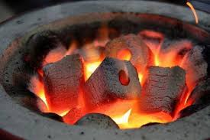
KHÁI NIỆM TỐC ĐỘ PHẢN ỨNG, TỐC ĐỘ TRUNG BÌNH CỦA PHẢN ỨNG
Kí hiệu: ν
Đơn vị: (đơn vị nồng độ) (đơn vị thời gian)⁻¹
VD: mol L⁻¹ S ⁻¹,……………
Tốc độ phản ứng của một phản ứng hóa học là đại lượng đặc trưng cho sự thay đổi nồng độ của chất phản ứng hoặc sản phẩm trong một đơn vị thời gian.

Slide 7
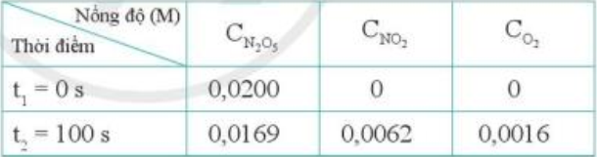
KHÁI NIỆM TỐC ĐỘ PHẢN ỨNG, TỐC ĐỘ TRUNG BÌNH CỦA PHẢN ỨNG
Ví dụ 1:
2N₂O₅(g) → 4NO₂(g) + O₂(g)
Cách tính tốc độ trung bình của phản ứng
aA + bB → mM + nN
Bảng nồng độ các chất (mol L ⁻¹)
Biến thiên nồng độ và biến thiên thời gian tương ứng.

Slide 8
Ví dụ 1:
2N₂O₅(g) → 4NO (g) + O₂(g). Tính tốc độ trung bình của phản ứng theo N₂O₅ và theo NO_{2.}
Theo N₂O₅
Theo NO₂

Slide 9

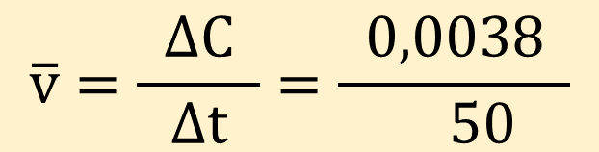
Ví dụ 2: Tính tốc độ trung bình của phản ứng theo HBr và Br₂
Br₂ + HCOOH → 2HBr + CO₂
Ban đầu
0,0120 mol/l
Sau 50 giây
0,0101 mol/l
Đã phản ứng
0,0019 mol/l
0,0038 mol/l
độ biến thiên
nồng độ
ΔC = |C_{sau} – C_{trước}|
Tốc độ trung bình của phản ứng trong 50 giây tính theo Br₂
$$\overline{v}=\frac{∆C}{∆t}=\frac{0,0120−0,0101}{50}=\frac{0,0019}{50}=3,80.{10}^{−5} mol/(l.s)$$
Tốc độ trung bình của phản ứng trong 50 giây tính theo HBr
$$\overline{v}=\frac{ ∆C }{∆t}=\frac{ 0,0038 }{ 50}$$
$$=3,80.{10}^{−5} mol/(l.s)$$

Slide 10
02
ĐỊNH LUẬT TÁC DỤNG KHỐI LƯỢNG

Slide 11
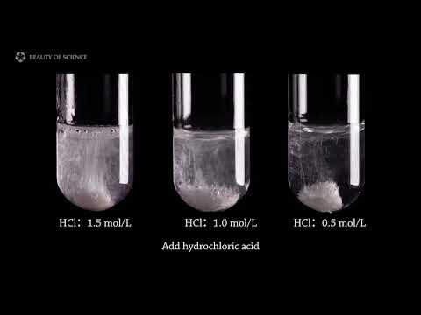
Định luật tác dụng khối lượng
Nồng độ dung dịch HCl càng lớn, lượng khí thoát ra càng nhiều.
Khi nồng độ HCl tăng, số va chạm giữa dung dịch HCl và đá vôi tăng.
Phản ứng của đá vôi với các dung dịch HCl có nồng độ khác nhau.

Slide 12
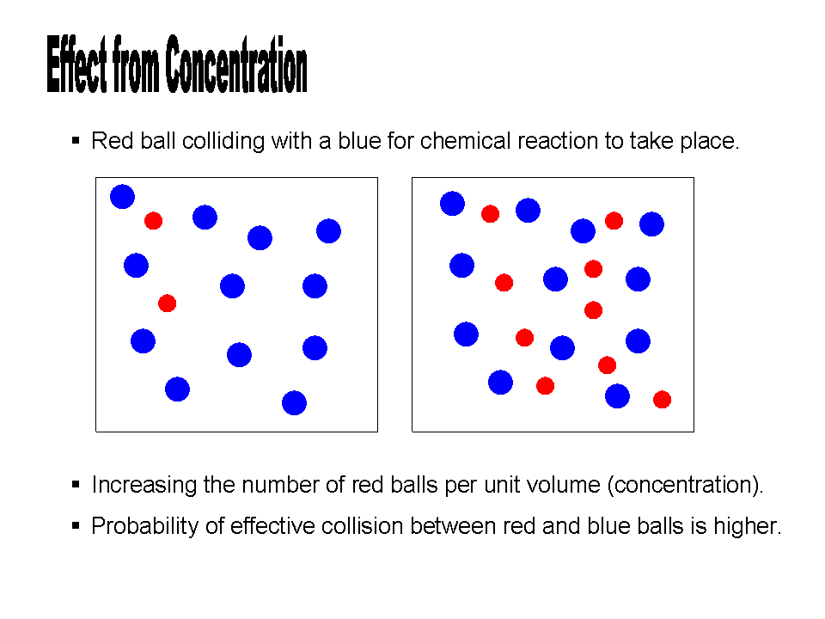
Định luật tác dụng khối lượng
Nồng độ càng lớn
Nồng độ chất phản ứng nhỏ
Số lượng va chạm
giữa các phân tử càng nhiều
Tăng tốc độ phản ứng
Nồng độ chất phản ứng lớn
Khi nồng độ các chất tham gia phản ứng càng lớn thì tốc độ phản ứng càng lớn.

Slide 13
Định luật tác dụng khối lượng
Ví dụ:
H₂(g) + I₂(g) → 2HI(g)
C_{A}, C_{B} là nồng độ mol L⁻¹ tương ứng của chất A, B.
k là hằng số tốc độ phản ứng (giá trị chỉ phụ thuộc nhiệt độ,bản chất chất tham gia phản ứng).
Trong phản ứng trên, nếu nồng độ của H₂ tăng gấp đôi thì tốc độ phản ứng thay đổi như thế nào?
Nếu nồng độ của H₂ tăng gấp đôi thì tốc độ phản ứng tăng gấp đôi.
Định luật tác dụng khối lượng: Tốc độ phản ứng tỉ lệ thuận với tích nồng độ các chất tham gia phản ứng với số mũ thích hợp.
Khi nồng độ các chất phản ứng bằng nhau, bằng 1M thì hằng số tốc độ phản ứng bằng tốc độ phản ứng.
Định luật tác dụng khối lượng áp dụng cho các phản ứng đơn giản.

Slide 14
Định luật tác dụng khối lượng
Hướng dẫn giải
a) Biểu thức tốc độ tức thời của phản ứng là:
Cho phản ứng đơn giản sau:
H₂(g) + Cl₂(g) → 2HCl(g)
a) Viết biểu thức tốc độ tức thời của phản ứng trên
b) Tốc độ phản ứng thay đổi thế nào khi nồng độ H₂ giảm 2 lần và giữ nguyên nồng độ Cl₂?
b) Khi nồng độ H₂ giảm 2 lần và giữ nguyên nồng độ Cl₂?
=> Tốc độ phản ứng giảm 1 nửa khi nồng độ H₂ giảm 2 lần và giữ nguyên nồng độ Cl_{2.}

Slide 15
TỔNG KẾT
Định luật tác dụng khối lượng:
Tốc độ phản ứng tỉ lệ thuận với tích nồng độ các chất tham gia phản ứng với số mũ thích hợp.
Cách tính tốc độ trung bình của phản ứng
aA + bB → mM + nN
1
2
3
Tốc độ phản ứng của một phản ứng hóa học là đại lượng đặc trưng cho sự thay đổi nồng độ của chất phản ứng hoặc sản phẩm trong một đơn vị thời gian.

Slide 16
LUYỆN TẬP

Slide 17
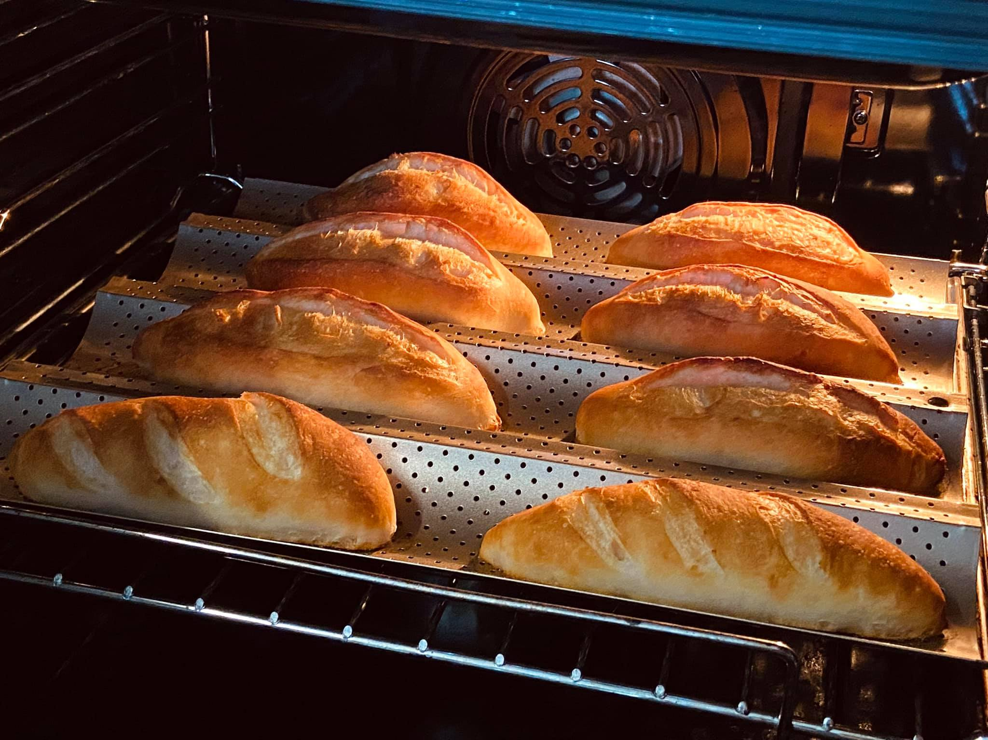
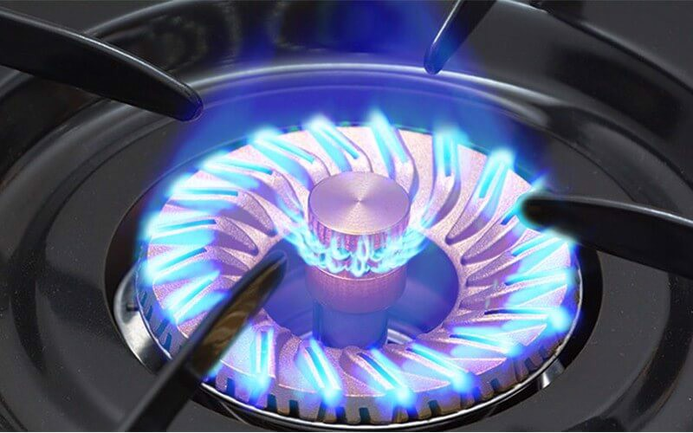
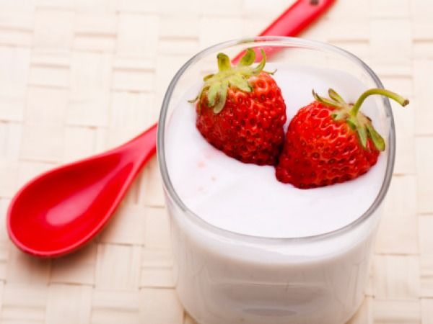

Câu 1: Dưới đây là một số hiện tượng xảy ra trong đời sống, hãy sắp xếp theo thứ tự tốc độ giảm dần.
78
%
Nướng bánh mì (1)
Đốt gas khi nấu ăn (2)
Lên men tạo sữa chua (3)
Tấm tôn thiếc bị gỉ sét (4)
(2) > (1) > (3) > (4)
49
%

Slide 18
XIN CHÀO VÀ HẸN GẶP LẠI

